Slide 1
המעבר מהכלה להכרה הדדית
הגב' הילה אלקיים
פסיכולוגית קלינית, מדריכה, מומחית לטיפול בילדים באמצעות הדרכת הורים בשיטת אַיֶּכָּה

Slide 2
מהי הכלה?

Slide 3
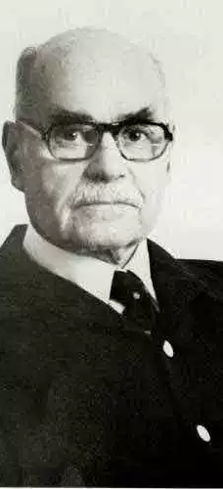
וילפרד ביון
התמרה של רישומי חושים לא מעובדים - רכיבי ביטא Beta sense elements) ) לתחושות ומחשבות מעובדות - רכיבי אלפא (Alpha elements).
בעזרת התחושות והמחשבות המעובדות (רכיבי האלפא) מתאפשרת חשיבה.
בהינתן הכלה מספקת החשיבה של התינוק מתפתחת בתגובה להיעדר סיפוק מיידי.

Slide 4
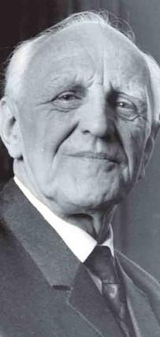
דונלד ויניקוט
"מהו ילד נורמלי? האם הוא רק אוכל גדל ומחייך במתיקות? לא, לא כזה הוא הילד הנורמלי. ילד נורמלי, אם הוא בוטח באימו ובאביו, משחרר את כל המעצורים. עם הזמן הוא מנסה את כוחו בלשבש, להרוס, להפחיד, להתיש, לבזבז, לתחבל תחבולות ולחמוס. ….. אם הבית מסוגל לעמוד בכל מה שהילד עושה כדי לשבש את התנהלותו יתיישב זה ויתחיל לשחק אולם "עסקים קודמים לכל… הבדיקות חייבות להיעשות".

Slide 5
תמורות בצורת ההכלה על פי ויניקוט
בתחילת חיי התינוק, ההכלה של האם מתבטאת באמצעות היענות מוחלטת לצרכי התינוק וספיגה של כל אי נוחות הנגרמת לה כתוצאה מהיענות כזאת מאפשרת התפתחות של העולם הפנימי
היענות האם למשאלותיו ולמחוותיו של התינוק נעשית פחות מלאה באופן מותאם לגיל התינוק והתפתחותו מאפשרת התפתחות של התייחסות לאובייקט

Slide 6
תמורות בצורת ההכלה על פי ויניקוט
ההורה עומד בניסיונות הילד לאלץ אותו להתנהל בהתאם לפנטזיות שלו, אינו נקמני ובו בזמן לא משתנה בהתאם להשלכות ילדו מאפשר התפתחות של שימוש באובייקט

Slide 7
בניגוד להבלגה וספיגה תהליך ההכלה הינו תהליך אקטיבי. במהלכו מתרחשים תהליכים של התמרה ושינוי הן במיכל והן במוכל.
ביון, קוהוט וויניקוט טוענים שהזרז לשינויים ולהתפתחות אצל הילד הוא תסכול מותאם לשלב ההתפתחותי בו הוא נמצא, המאלץ את הילד להשתמש בכלים שפיתח באמצעות תהליך ההכלה ולעשות קפיצה התפתחותית.

Slide 8
הכלה לפי
אַיֶּכָּה - הקשר המגדל

Slide 9
פסיכופתולוגיה מתפתחת כאשר הילד לא פיתח יכולות וכלים מותאמים לגילו על מנת להתמודד עם האתגרים ההתפתחותיים הניצבים לפניו, או שהוא פיתח את הכלים אך הסביבה בה הוא חי מאפשרת לו לא להשתמש בהם במצבים בהם הם נדרשים.

Slide 10
תהליך ההכלה על פי אַיֶּכָּה
המגדל (הורה או איש החינוך) סופג באופן זמני התנהגויות לא מותאמות.
המגדל מעבד בתוכו את ההתנהגות הלא מותאמת וגוזר יכולת שהילד צריך לפתח או להפעיל.
המגדל מוצא את הזמן המתאים וצורת התקשורת המתאימה (שפה מגדלת) על מנת להעביר לילד מסר מעובד (מסר מגדל) בנוגע ליכולת שהוא מצפה שיפתח או יפעיל. בכך הוא נותן כיוון להתפתחות.

